Slide 1
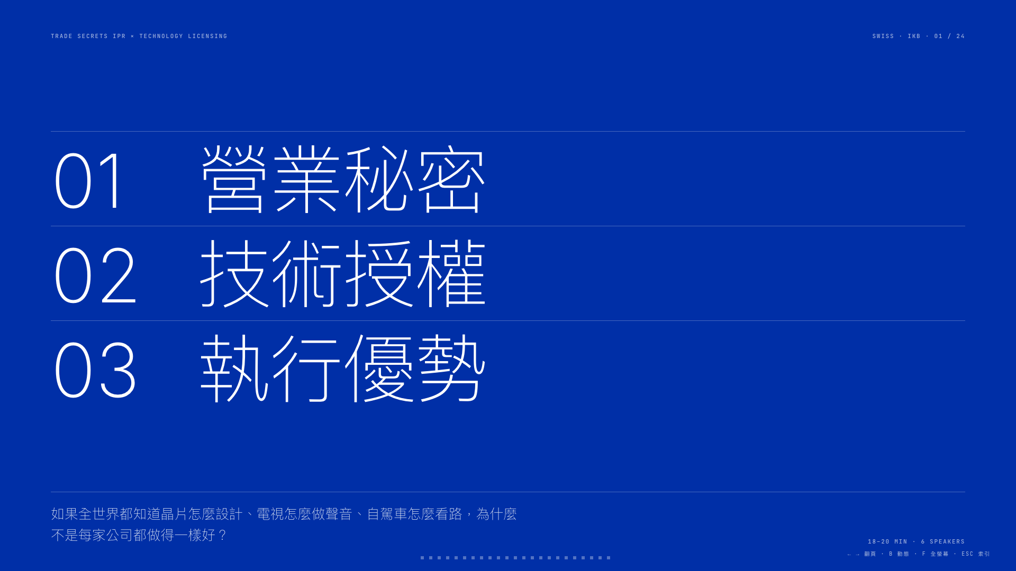
Notes:
從一個基本問題開始
一家公司花了很多錢、很多時間研發出一個技術。這個技術讓他們的產品比別人好、比別人便宜、比別人快。
那他們怎麼防止別人抄走？
法律上有幾種工具可以保護技術。其中最常聽到的兩種是**專利**和**營業秘密**。今天我們要講的就是這兩種保護方式的差異，以及其中一種 — 營業秘密 — 怎麼被拿來當作一種賺錢的商業模式。
---

Slide 2
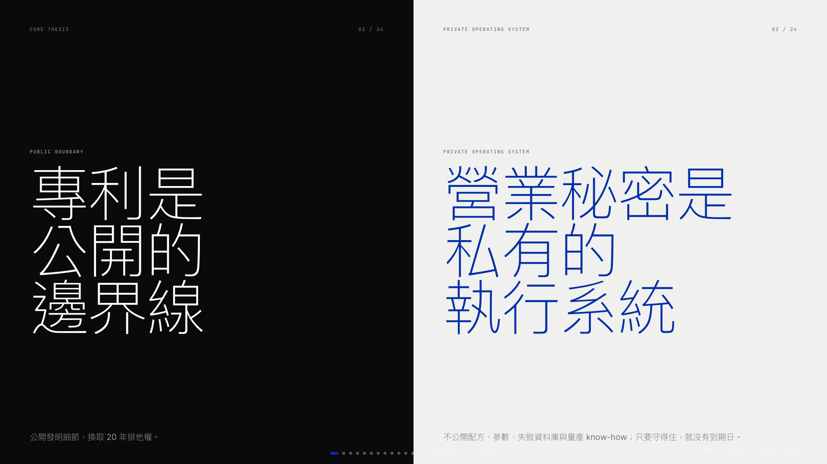
Notes:
專利是什麼？它保護什麼？
專利的本質是一個**交易**。
你把你的發明細節**公開**寫在一份文件裡，提交給政府。政府審查之後，給你一個權利：在接下來的 **20 年**裡，除了你以外，沒有人可以合法地製造、使用或銷售這個發明。即使別人自己獨立想到了同樣的東西，只要你的專利還在有效期內，他們也不能做。
這是專利的好處：**你拿到了排他權**。在 20 年裡，你可以獨佔這個技術，或者授權給別人收錢。
但代價是什麼？**公開**。你的專利文件是公開的，全世界任何人都可以去讀。你的競爭對手可以讀你的專利，了解你做了什麼、怎麼做到的。20 年後專利過期，任何人都可以合法使用你的技術。
所以專利是一個有期限的保護，而且代價是完全透明。
---

Slide 3
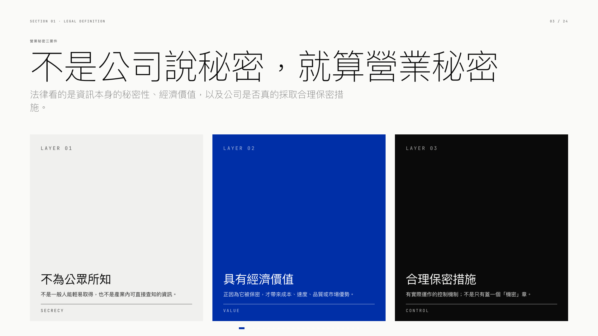
Notes:
專利是什麼？它保護什麼？
專利的本質是一個**交易**。
你把你的發明細節**公開**寫在一份文件裡，提交給政府。政府審查之後，給你一個權利：在接下來的 **20 年**裡，除了你以外，沒有人可以合法地製造、使用或銷售這個發明。即使別人自己獨立想到了同樣的東西，只要你的專利還在有效期內，他們也不能做。
這是專利的好處：**你拿到了排他權**。在 20 年裡，你可以獨佔這個技術，或者授權給別人收錢。
但代價是什麼？**公開**。你的專利文件是公開的，全世界任何人都可以去讀。你的競爭對手可以讀你的專利，了解你做了什麼、怎麼做到的。20 年後專利過期，任何人都可以合法使用你的技術。
所以專利是一個有期限的保護，而且代價是完全透明。
---

Slide 4
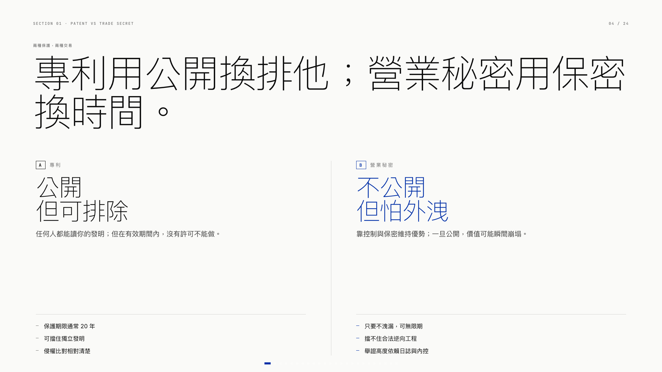
Notes:
那營業秘密是什麼？
營業秘密走的是**完全相反的路**。
你不公開任何東西。你把技術細節藏起來，靠保密來維持競爭優勢。只要秘密不被洩漏，這個保護可以**永遠持續** — 沒有 20 年的期限。
但代價也很明確：你**沒有排他權**。如果別人自己獨立研發出了同樣的東西，你無法阻止他們。如果別人合法地買了你的產品，拆開來逆向工程，搞清楚你怎麼做的，你也無法阻止 — 因為合法的逆向工程不違反營業秘密法。
而且有一個更大的風險：**一旦秘密被洩漏出去，保護就瞬間消失。** 專利過期是慢慢來的，你知道什麼時候會失去保護。但營業秘密的洩漏是突然的、不可逆的 — 一旦公開，你沒辦法讓它重新變成秘密。
另外，不是你自己說「這是秘密」就算營業秘密。法律上，營業秘密必須同時滿足三個條件：
1. **不為公眾所知** — 這個資訊不是一般人能輕易取得的
2. **具有經濟價值** — 正因為它是秘密的，所以才有商業價值
3. **公司採取了合理的保密措施** — 你有實際在保護它，不是只貼了一個「機密」標籤
第三點特別重要。如果一家公司說「我們的技術是營業秘密」，但實際上任何員工都能隨意存取、沒有 NDA、沒有存取控制 — 那法院會說：這不算營業秘密，因為你自己都沒有認真在保護它。
---

Slide 5
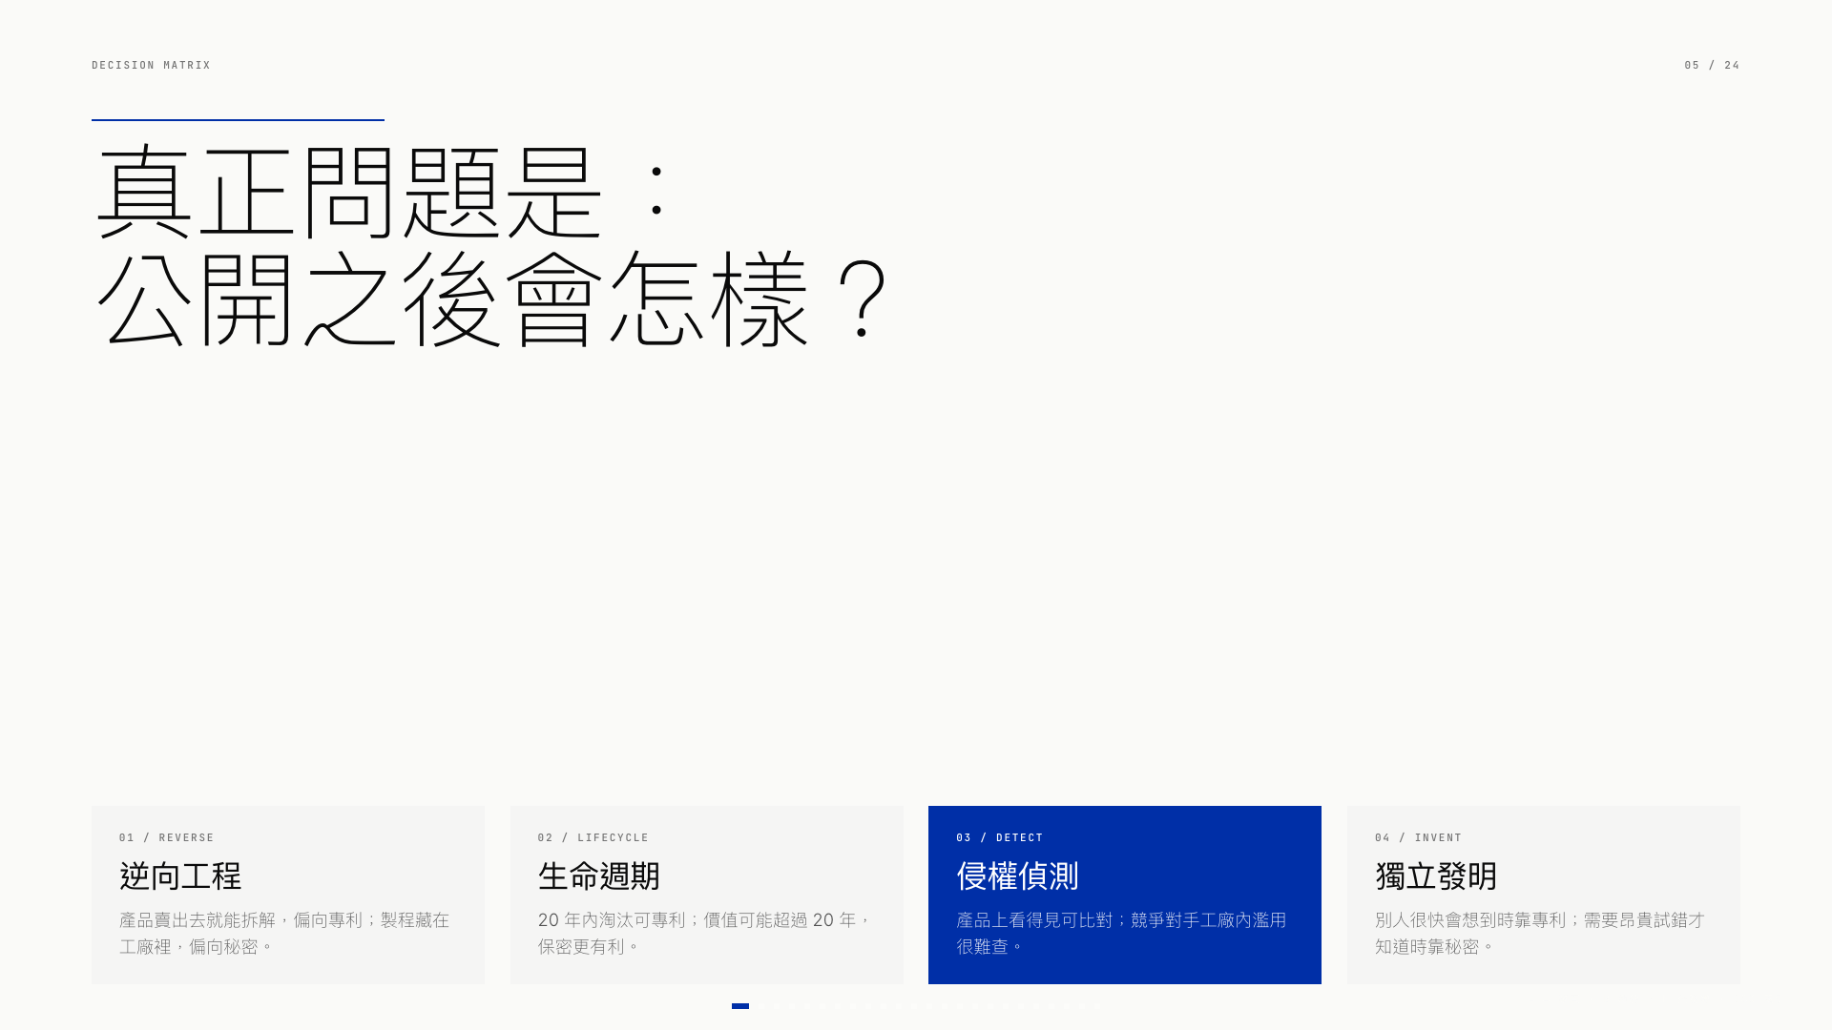
Notes:
那為什麼不全部用專利就好？
如果專利能給你 20 年的排他權，聽起來很強。為什麼有些公司選擇不申請專利，而是把技術當成營業秘密保護？
原因在於：**專利保護的是「你發明了什麼」，但不保護「你怎麼把它量產出來」。**
舉一個具體的例子。台積電是全世界最大的晶圓代工廠，幫 Apple、Nvidia 這些公司製造晶片。台積電有超過 11.4 萬件專利，保護的是晶片的架構設計、封裝方式、量測方法這些東西。
但台積電真正的競爭力不在這些專利上。三星和 Intel 也有大量的半導體專利，他們讀得到台積電的專利文件，也有自己的製造設備。但他們就是做不出跟台積電一樣高的良率。
為什麼？因為台積電最值錢的東西從來沒有出現在任何專利文件裡：
- 每一個製程步驟的**精確參數**（溫度要多少度、壓力要多少、氣體比例怎麼調、時間要多長）
- **良率學習資料庫**（什麼條件下良率會崩潰、哪些訊號預示問題）
- 針對每一台機器的**設備調校配方**（同一型號的機器，每一台的最佳參數都不一樣）
- **供應商管理 know-how**（哪個化學品批次會造成變異、哪個供應商的材料品質最穩定）
- 十幾年累積的**負面知識**（「什麼不該嘗試」— 經過上千次失敗後才知道的事）
這些東西你沒辦法從專利文件裡學到，也沒辦法從教科書裡推導出來。它們是台積電花了十幾年、投入無數次試錯才累積出來的。這就是 know-how，也就是營業秘密。
台積電自己在年報裡揭露：2013 到 2024 年之間，他們內部登錄了 **475,462 筆營業秘密**。這個數字比他們的專利還多好幾倍。
所以真正的情況是：**專利保護的是別人看得到的東西（產品的架構和設計），營業秘密保護的是別人看不到的東西（讓產品能被量產出來的執行細節）。** 兩者保護的是同一個技術的不同層面。
最聰明的公司兩個都用：專利卡住架構，營

Slide 6
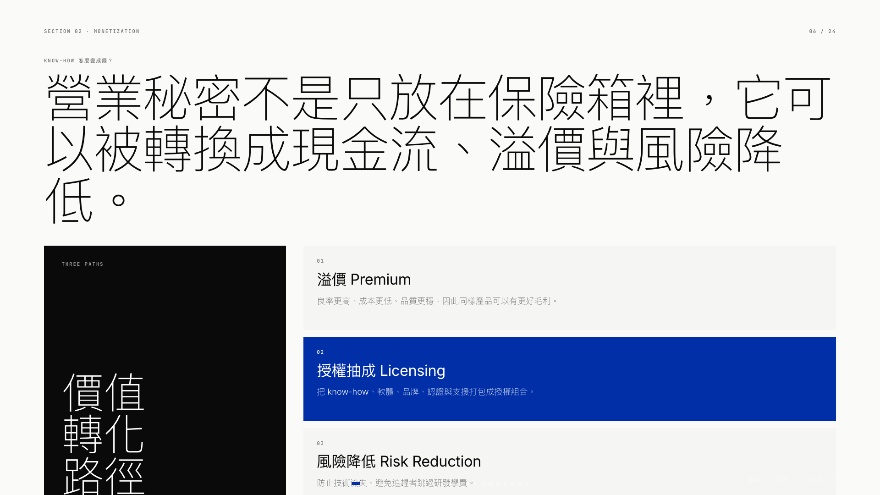
Notes:
那營業秘密怎麼拿來賺錢？
到這裡我們知道了：營業秘密 = 沒有公開的、有經濟價值的、被合理保護的技術 know-how。
那一家公司擁有這些 know-how 之後，怎麼把它變成現金流？主要有三種方式：
### 第一種：自己用，靠它賣得更好
你的 know-how 讓你的產品良率更高、成本更低、品質更穩定。所以同樣的東西你能賣更便宜（薄利多銷），或者同樣的價格你能賺更多（溢價）。
台積電就是這個模式。它不把 know-how 授權給別人，而是自己用 — 客戶（Apple、Nvidia）付的是代工費，但實際上買的是台積電的秘密製程能力帶來的結果：更高良率、更快投產、更低風險。
為什麼台積電不授權？因為把 know-how 授權出去等於同時做了兩件最糟的事：**失去秘密 + 創造競爭對手**。所以它選擇把秘密留著，賣的是「服務」而不是「技術」。
### 第二種：打包授權，收授權金
你把 know-how 和其他東西（專利、軟體、品牌、認證）包在一起，授權給其他公司使用，每台產品出貨你抽一筆錢。
Dolby 就是這個模式。Dolby 幾乎不做硬體產品，但 FY2025 的總營收是 13.49 億美元，其中 **92.5%（12.48 億美元）來自授權**。全公司只有約 2,200 名員工。
Dolby 賣的不只是專利許可 — 它賣的是一整個組合：
- **專利**（音訊壓縮、Dolby Atmos、Dolby Vision 的技術專利）
- **Know-how**（怎麼正確實作這些技術的專有資訊）
- **軟體**（編譯過的參考解碼器，禁止逆向工程）
- **品牌**（Dolby 商標和雙 D 標誌 — 消費者認得這個 logo）
- **認證**（每個產品上市前都要通過 Dolby 的測試）
為什麼製造商願意付錢？因為 Dolby 的技術已經被寫進了 D

Slide 7
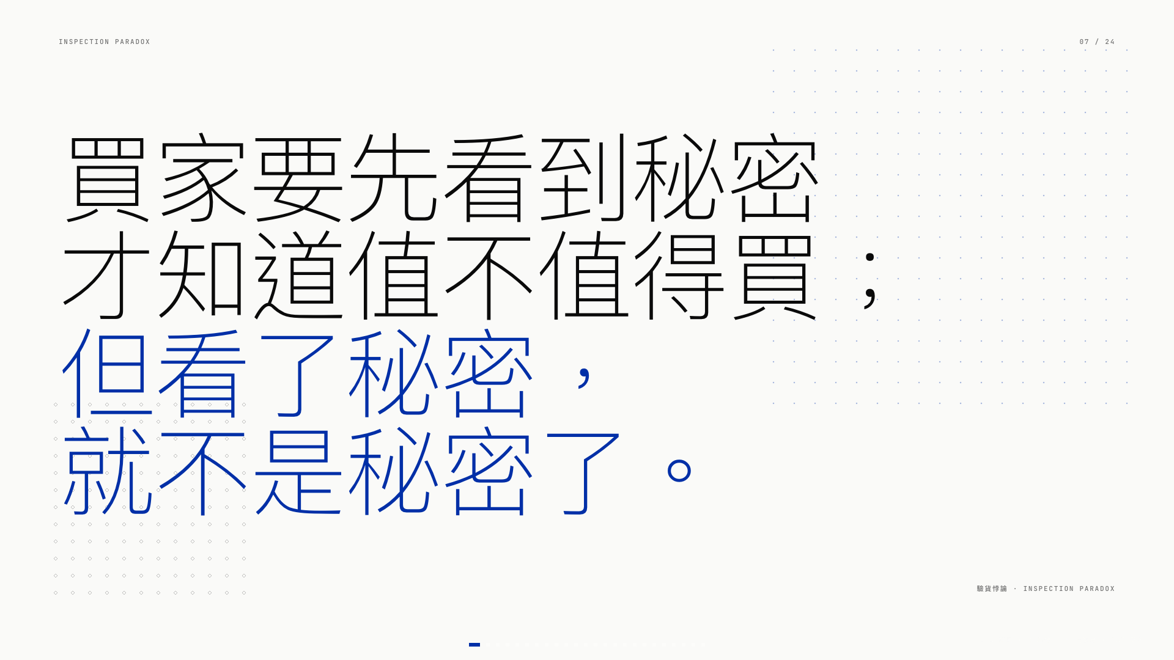
Notes:
那營業秘密怎麼拿來賺錢？
到這裡我們知道了：營業秘密 = 沒有公開的、有經濟價值的、被合理保護的技術 know-how。
那一家公司擁有這些 know-how 之後，怎麼把它變成現金流？主要有三種方式：
### 第一種：自己用，靠它賣得更好
你的 know-how 讓你的產品良率更高、成本更低、品質更穩定。所以同樣的東西你能賣更便宜（薄利多銷），或者同樣的價格你能賺更多（溢價）。
台積電就是這個模式。它不把 know-how 授權給別人，而是自己用 — 客戶（Apple、Nvidia）付的是代工費，但實際上買的是台積電的秘密製程能力帶來的結果：更高良率、更快投產、更低風險。
為什麼台積電不授權？因為把 know-how 授權出去等於同時做了兩件最糟的事：**失去秘密 + 創造競爭對手**。所以它選擇把秘密留著，賣的是「服務」而不是「技術」。
### 第二種：打包授權，收授權金
你把 know-how 和其他東西（專利、軟體、品牌、認證）包在一起，授權給其他公司使用，每台產品出貨你抽一筆錢。
Dolby 就是這個模式。Dolby 幾乎不做硬體產品，但 FY2025 的總營收是 13.49 億美元，其中 **92.5%（12.48 億美元）來自授權**。全公司只有約 2,200 名員工。
Dolby 賣的不只是專利許可 — 它賣的是一整個組合：
- **專利**（音訊壓縮、Dolby Atmos、Dolby Vision 的技術專利）
- **Know-how**（怎麼正確實作這些技術的專有資訊）
- **軟體**（編譯過的參考解碼器，禁止逆向工程）
- **品牌**（Dolby 商標和雙 D 標誌 — 消費者認得這個 logo）
- **認證**（每個產品上市前都要通過 Dolby 的測試）
為什麼製造商願意付錢？因為 Dolby 的技術已經被寫進了 D

Slide 8
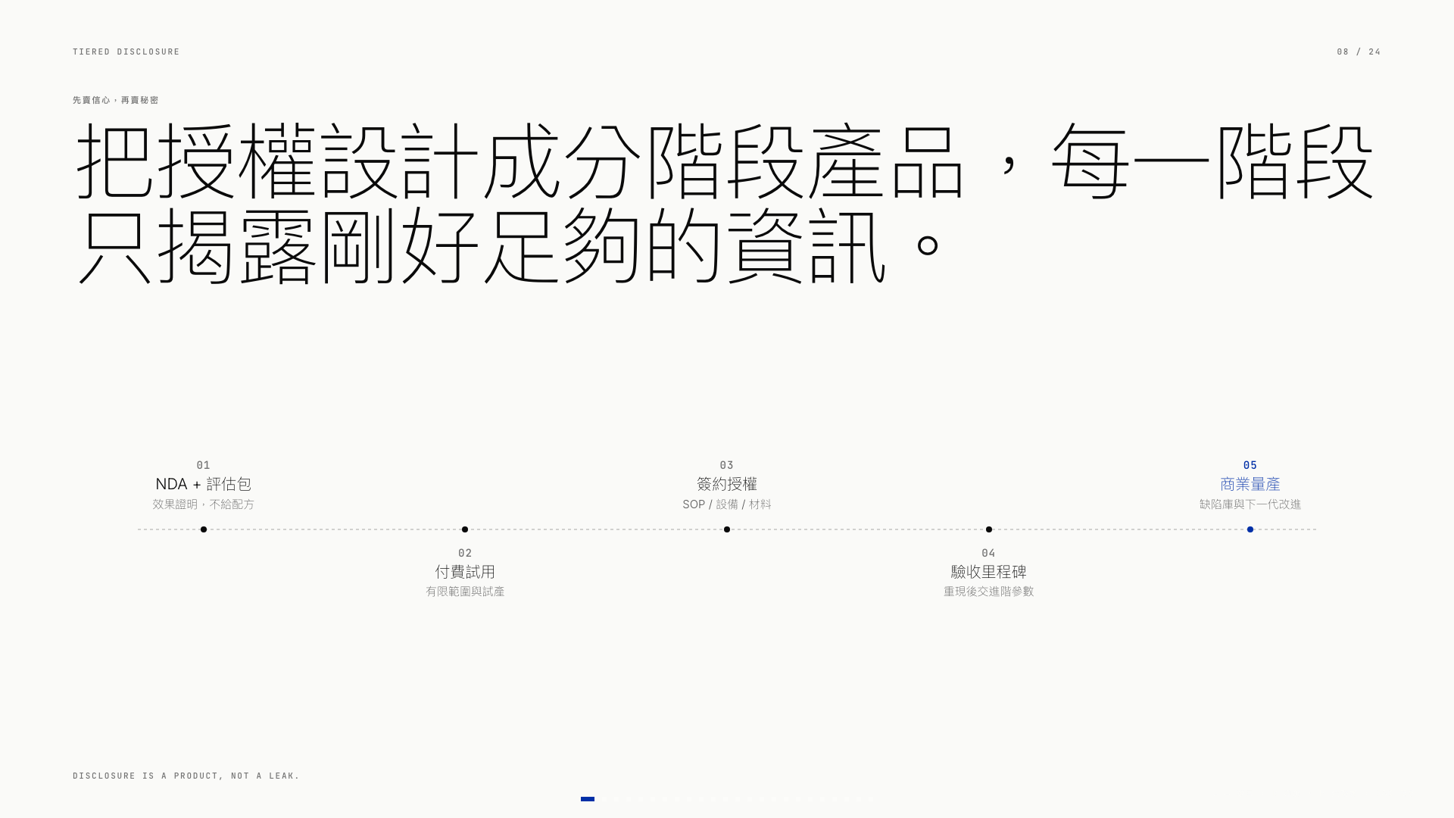
Notes:
但如果要授權，具體怎麼操作？
前面提到 Dolby 把 know-how 打包授權。但 know-how 授權有一個根本矛盾：
> **買家要先看到秘密才知道值不值得買，但看了秘密就不是秘密了。**
你不可能跟對方說「我有一個很厲害的製程 know-how，但我不能告訴你是什麼，你先付錢」。對方一定想先評估這個技術到底有沒有用。但如果你把所有細節都告訴他，他就已經知道了 — 不管最後有沒有簽約。
所以實務上，know-how 授權被設計成**分階段的產品** — 先讓對方看到效果，再逐步揭露細節：
1. **簽 NDA + 給評估包**：只給高階的流程圖和去敏感化的效能數據。對方知道這個技術能達到什麼效果，但不知道怎麼做到的。
2. **付費試用期**：給有限範圍的製程參數和試產協議。開始收錢。
3. **正式簽約**：交出完整的 SOP、設備設定、材料規格。
4. **驗收里程碑**：對方證明能重現效能之後，才交出進階參數和良率改善資料。
5. **商業量產**：提供故障排除資料庫和下一代改進。
每個階段搭配不同的付款：前期授權金、里程碑付款、按產量或營收抽成、技術支援費。另外還有**最低授權金**（防止對方拿到技術後擱置不用）和**稽核權**（確認對方有沒有少報銷售數字）。
---

Slide 9
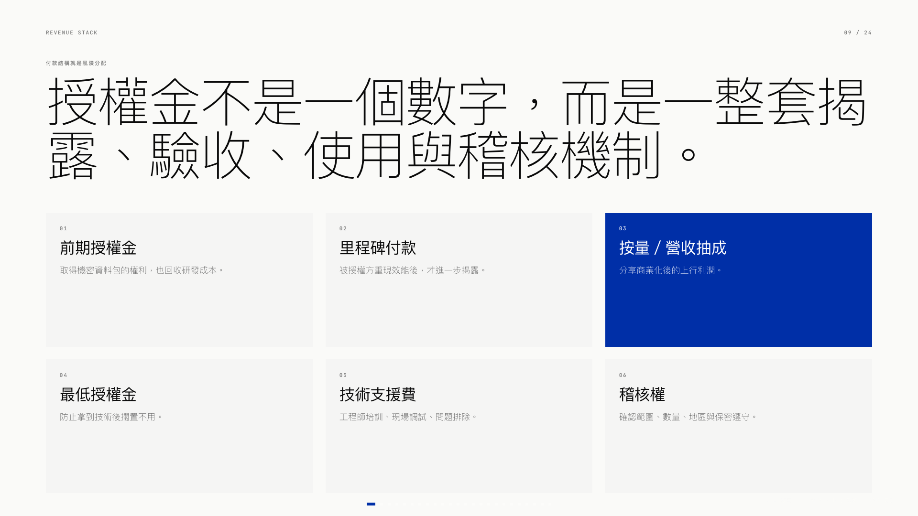
Notes:
但如果要授權，具體怎麼操作？
前面提到 Dolby 把 know-how 打包授權。但 know-how 授權有一個根本矛盾：
> **買家要先看到秘密才知道值不值得買，但看了秘密就不是秘密了。**
你不可能跟對方說「我有一個很厲害的製程 know-how，但我不能告訴你是什麼，你先付錢」。對方一定想先評估這個技術到底有沒有用。但如果你把所有細節都告訴他，他就已經知道了 — 不管最後有沒有簽約。
所以實務上，know-how 授權被設計成**分階段的產品** — 先讓對方看到效果，再逐步揭露細節：
1. **簽 NDA + 給評估包**：只給高階的流程圖和去敏感化的效能數據。對方知道這個技術能達到什麼效果，但不知道怎麼做到的。
2. **付費試用期**：給有限範圍的製程參數和試產協議。開始收錢。
3. **正式簽約**：交出完整的 SOP、設備設定、材料規格。
4. **驗收里程碑**：對方證明能重現效能之後，才交出進階參數和良率改善資料。
5. **商業量產**：提供故障排除資料庫和下一代改進。
每個階段搭配不同的付款：前期授權金、里程碑付款、按產量或營收抽成、技術支援費。另外還有**最低授權金**（防止對方拿到技術後擱置不用）和**稽核權**（確認對方有沒有少報銷售數字）。
---

Slide 10
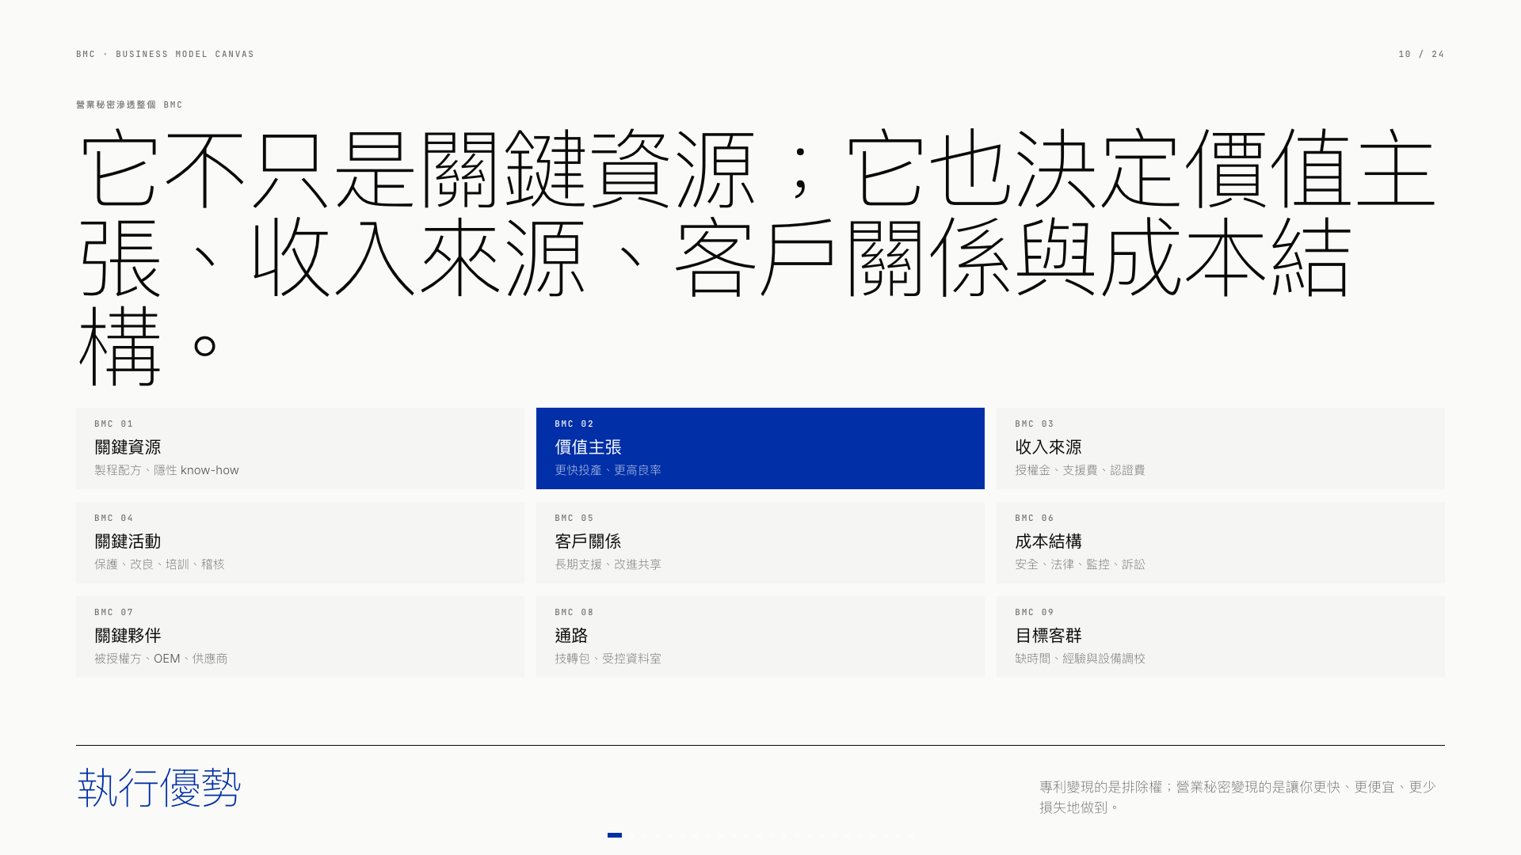
Notes:
但如果要授權，具體怎麼操作？
前面提到 Dolby 把 know-how 打包授權。但 know-how 授權有一個根本矛盾：
> **買家要先看到秘密才知道值不值得買，但看了秘密就不是秘密了。**
你不可能跟對方說「我有一個很厲害的製程 know-how，但我不能告訴你是什麼，你先付錢」。對方一定想先評估這個技術到底有沒有用。但如果你把所有細節都告訴他，他就已經知道了 — 不管最後有沒有簽約。
所以實務上，know-how 授權被設計成**分階段的產品** — 先讓對方看到效果，再逐步揭露細節：
1. **簽 NDA + 給評估包**：只給高階的流程圖和去敏感化的效能數據。對方知道這個技術能達到什麼效果，但不知道怎麼做到的。
2. **付費試用期**：給有限範圍的製程參數和試產協議。開始收錢。
3. **正式簽約**：交出完整的 SOP、設備設定、材料規格。
4. **驗收里程碑**：對方證明能重現效能之後，才交出進階參數和良率改善資料。
5. **商業量產**：提供故障排除資料庫和下一代改進。
每個階段搭配不同的付款：前期授權金、里程碑付款、按產量或營收抽成、技術支援費。另外還有**最低授權金**（防止對方拿到技術後擱置不用）和**稽核權**（確認對方有沒有少報銷售數字）。
---

Slide 11
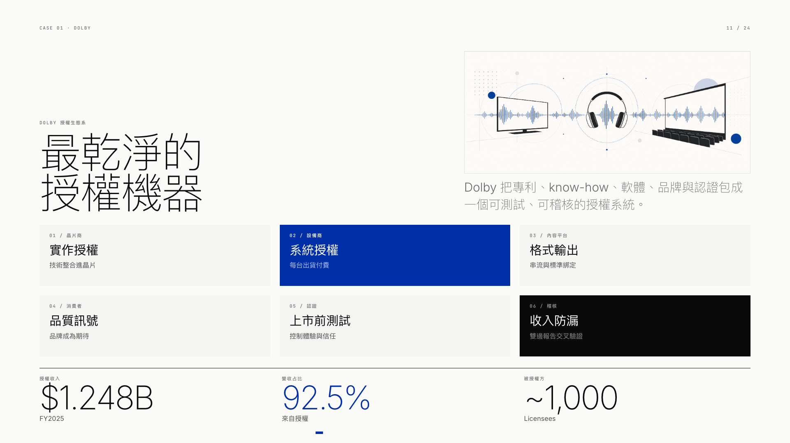
Notes:
那營業秘密怎麼拿來賺錢？
到這裡我們知道了：營業秘密 = 沒有公開的、有經濟價值的、被合理保護的技術 know-how。
那一家公司擁有這些 know-how 之後，怎麼把它變成現金流？主要有三種方式：
### 第一種：自己用，靠它賣得更好
你的 know-how 讓你的產品良率更高、成本更低、品質更穩定。所以同樣的東西你能賣更便宜（薄利多銷），或者同樣的價格你能賺更多（溢價）。
台積電就是這個模式。它不把 know-how 授權給別人，而是自己用 — 客戶（Apple、Nvidia）付的是代工費，但實際上買的是台積電的秘密製程能力帶來的結果：更高良率、更快投產、更低風險。
為什麼台積電不授權？因為把 know-how 授權出去等於同時做了兩件最糟的事：**失去秘密 + 創造競爭對手**。所以它選擇把秘密留著，賣的是「服務」而不是「技術」。
### 第二種：打包授權，收授權金
你把 know-how 和其他東西（專利、軟體、品牌、認證）包在一起，授權給其他公司使用，每台產品出貨你抽一筆錢。
Dolby 就是這個模式。Dolby 幾乎不做硬體產品，但 FY2025 的總營收是 13.49 億美元，其中 **92.5%（12.48 億美元）來自授權**。全公司只有約 2,200 名員工。
Dolby 賣的不只是專利許可 — 它賣的是一整個組合：
- **專利**（音訊壓縮、Dolby Atmos、Dolby Vision 的技術專利）
- **Know-how**（怎麼正確實作這些技術的專有資訊）
- **軟體**（編譯過的參考解碼器，禁止逆向工程）
- **品牌**（Dolby 商標和雙 D 標誌 — 消費者認得這個 logo）
- **認證**（每個產品上市前都要通過 Dolby 的測試）
為什麼製造商願意付錢？因為 Dolby 的技術已經被寫進了 D

Slide 12
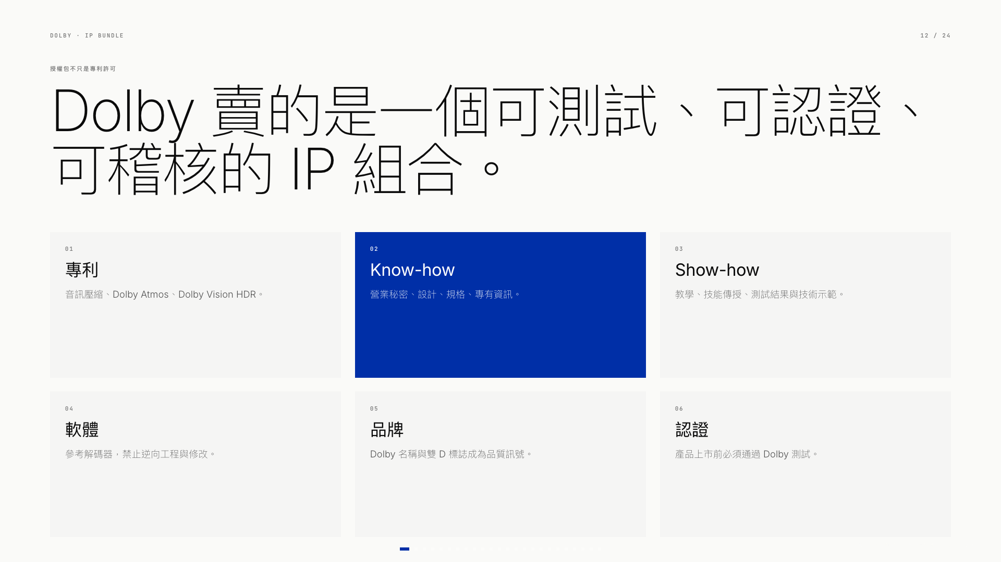
Notes:
那營業秘密怎麼拿來賺錢？
到這裡我們知道了：營業秘密 = 沒有公開的、有經濟價值的、被合理保護的技術 know-how。
那一家公司擁有這些 know-how 之後，怎麼把它變成現金流？主要有三種方式：
### 第一種：自己用，靠它賣得更好
你的 know-how 讓你的產品良率更高、成本更低、品質更穩定。所以同樣的東西你能賣更便宜（薄利多銷），或者同樣的價格你能賺更多（溢價）。
台積電就是這個模式。它不把 know-how 授權給別人，而是自己用 — 客戶（Apple、Nvidia）付的是代工費，但實際上買的是台積電的秘密製程能力帶來的結果：更高良率、更快投產、更低風險。
為什麼台積電不授權？因為把 know-how 授權出去等於同時做了兩件最糟的事：**失去秘密 + 創造競爭對手**。所以它選擇把秘密留著，賣的是「服務」而不是「技術」。
### 第二種：打包授權，收授權金
你把 know-how 和其他東西（專利、軟體、品牌、認證）包在一起，授權給其他公司使用，每台產品出貨你抽一筆錢。
Dolby 就是這個模式。Dolby 幾乎不做硬體產品，但 FY2025 的總營收是 13.49 億美元，其中 **92.5%（12.48 億美元）來自授權**。全公司只有約 2,200 名員工。
Dolby 賣的不只是專利許可 — 它賣的是一整個組合：
- **專利**（音訊壓縮、Dolby Atmos、Dolby Vision 的技術專利）
- **Know-how**（怎麼正確實作這些技術的專有資訊）
- **軟體**（編譯過的參考解碼器，禁止逆向工程）
- **品牌**（Dolby 商標和雙 D 標誌 — 消費者認得這個 logo）
- **認證**（每個產品上市前都要通過 Dolby 的測試）
為什麼製造商願意付錢？因為 Dolby 的技術已經被寫進了 D

Slide 13
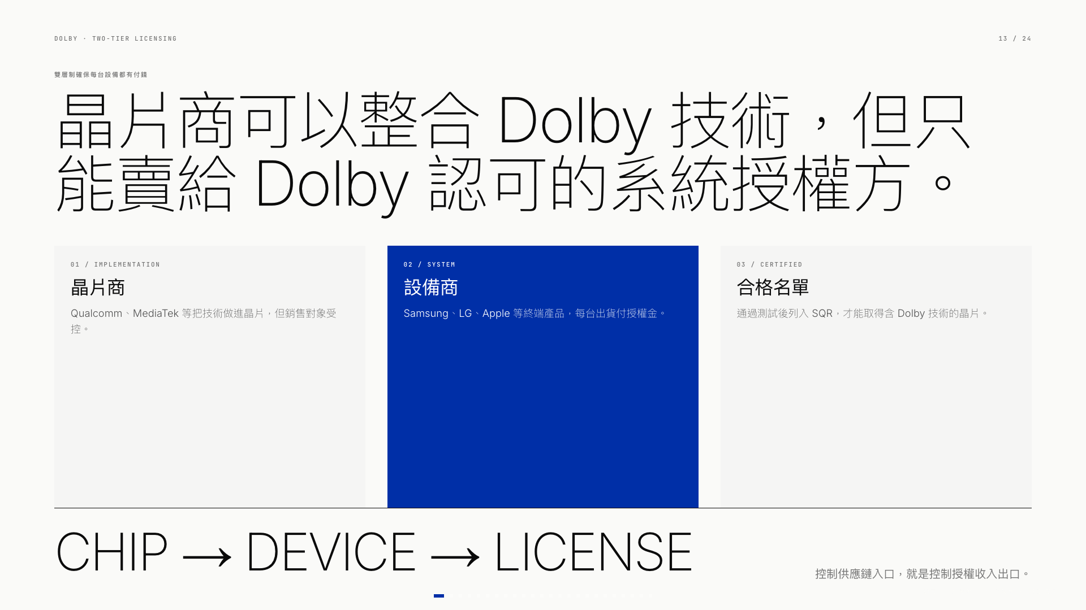
Notes:
那營業秘密怎麼拿來賺錢？
到這裡我們知道了：營業秘密 = 沒有公開的、有經濟價值的、被合理保護的技術 know-how。
那一家公司擁有這些 know-how 之後，怎麼把它變成現金流？主要有三種方式：
### 第一種：自己用，靠它賣得更好
你的 know-how 讓你的產品良率更高、成本更低、品質更穩定。所以同樣的東西你能賣更便宜（薄利多銷），或者同樣的價格你能賺更多（溢價）。
台積電就是這個模式。它不把 know-how 授權給別人，而是自己用 — 客戶（Apple、Nvidia）付的是代工費，但實際上買的是台積電的秘密製程能力帶來的結果：更高良率、更快投產、更低風險。
為什麼台積電不授權？因為把 know-how 授權出去等於同時做了兩件最糟的事：**失去秘密 + 創造競爭對手**。所以它選擇把秘密留著，賣的是「服務」而不是「技術」。
### 第二種：打包授權，收授權金
你把 know-how 和其他東西（專利、軟體、品牌、認證）包在一起，授權給其他公司使用，每台產品出貨你抽一筆錢。
Dolby 就是這個模式。Dolby 幾乎不做硬體產品，但 FY2025 的總營收是 13.49 億美元，其中 **92.5%（12.48 億美元）來自授權**。全公司只有約 2,200 名員工。
Dolby 賣的不只是專利許可 — 它賣的是一整個組合：
- **專利**（音訊壓縮、Dolby Atmos、Dolby Vision 的技術專利）
- **Know-how**（怎麼正確實作這些技術的專有資訊）
- **軟體**（編譯過的參考解碼器，禁止逆向工程）
- **品牌**（Dolby 商標和雙 D 標誌 — 消費者認得這個 logo）
- **認證**（每個產品上市前都要通過 Dolby 的測試）
為什麼製造商願意付錢？因為 Dolby 的技術已經被寫進了 D

Slide 14
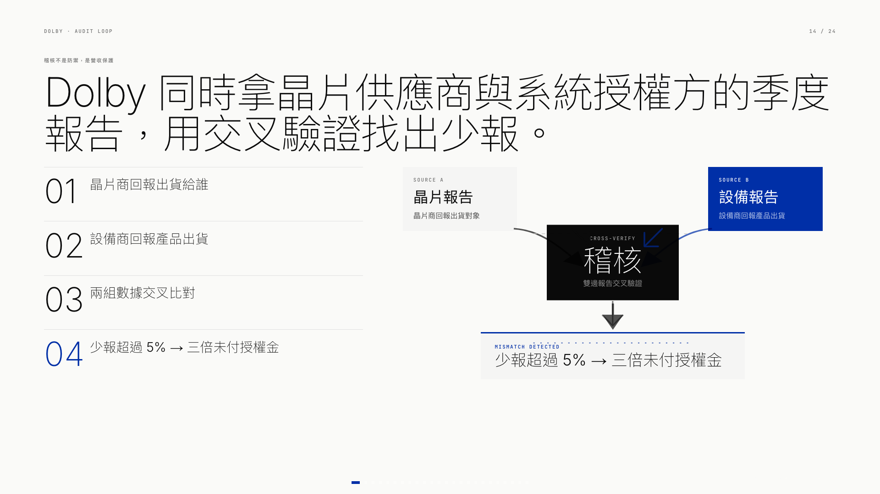
Notes:
那營業秘密怎麼拿來賺錢？
到這裡我們知道了：營業秘密 = 沒有公開的、有經濟價值的、被合理保護的技術 know-how。
那一家公司擁有這些 know-how 之後，怎麼把它變成現金流？主要有三種方式：
### 第一種：自己用，靠它賣得更好
你的 know-how 讓你的產品良率更高、成本更低、品質更穩定。所以同樣的東西你能賣更便宜（薄利多銷），或者同樣的價格你能賺更多（溢價）。
台積電就是這個模式。它不把 know-how 授權給別人，而是自己用 — 客戶（Apple、Nvidia）付的是代工費，但實際上買的是台積電的秘密製程能力帶來的結果：更高良率、更快投產、更低風險。
為什麼台積電不授權？因為把 know-how 授權出去等於同時做了兩件最糟的事：**失去秘密 + 創造競爭對手**。所以它選擇把秘密留著，賣的是「服務」而不是「技術」。
### 第二種：打包授權，收授權金
你把 know-how 和其他東西（專利、軟體、品牌、認證）包在一起，授權給其他公司使用，每台產品出貨你抽一筆錢。
Dolby 就是這個模式。Dolby 幾乎不做硬體產品，但 FY2025 的總營收是 13.49 億美元，其中 **92.5%（12.48 億美元）來自授權**。全公司只有約 2,200 名員工。
Dolby 賣的不只是專利許可 — 它賣的是一整個組合：
- **專利**（音訊壓縮、Dolby Atmos、Dolby Vision 的技術專利）
- **Know-how**（怎麼正確實作這些技術的專有資訊）
- **軟體**（編譯過的參考解碼器，禁止逆向工程）
- **品牌**（Dolby 商標和雙 D 標誌 — 消費者認得這個 logo）
- **認證**（每個產品上市前都要通過 Dolby 的測試）
為什麼製造商願意付錢？因為 Dolby 的技術已經被寫進了 D

Slide 15
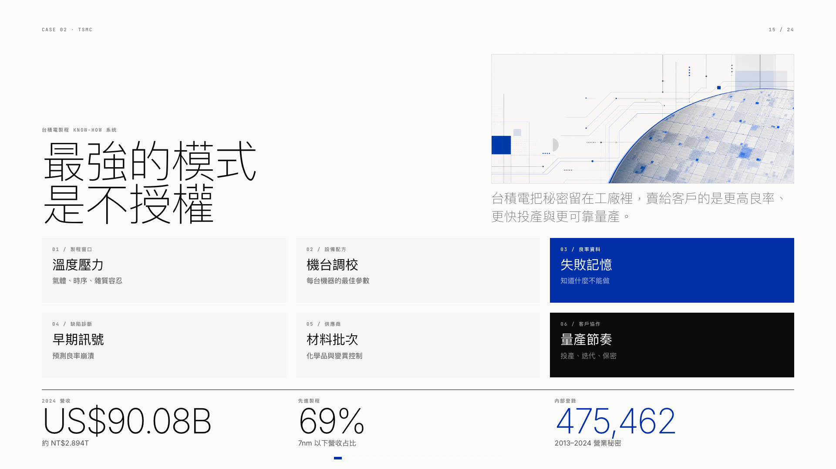
Notes:
那營業秘密怎麼拿來賺錢？
到這裡我們知道了：營業秘密 = 沒有公開的、有經濟價值的、被合理保護的技術 know-how。
那一家公司擁有這些 know-how 之後，怎麼把它變成現金流？主要有三種方式：
### 第一種：自己用，靠它賣得更好
你的 know-how 讓你的產品良率更高、成本更低、品質更穩定。所以同樣的東西你能賣更便宜（薄利多銷），或者同樣的價格你能賺更多（溢價）。
台積電就是這個模式。它不把 know-how 授權給別人，而是自己用 — 客戶（Apple、Nvidia）付的是代工費，但實際上買的是台積電的秘密製程能力帶來的結果：更高良率、更快投產、更低風險。
為什麼台積電不授權？因為把 know-how 授權出去等於同時做了兩件最糟的事：**失去秘密 + 創造競爭對手**。所以它選擇把秘密留著，賣的是「服務」而不是「技術」。
### 第二種：打包授權，收授權金
你把 know-how 和其他東西（專利、軟體、品牌、認證）包在一起，授權給其他公司使用，每台產品出貨你抽一筆錢。
Dolby 就是這個模式。Dolby 幾乎不做硬體產品，但 FY2025 的總營收是 13.49 億美元，其中 **92.5%（12.48 億美元）來自授權**。全公司只有約 2,200 名員工。
Dolby 賣的不只是專利許可 — 它賣的是一整個組合：
- **專利**（音訊壓縮、Dolby Atmos、Dolby Vision 的技術專利）
- **Know-how**（怎麼正確實作這些技術的專有資訊）
- **軟體**（編譯過的參考解碼器，禁止逆向工程）
- **品牌**（Dolby 商標和雙 D 標誌 — 消費者認得這個 logo）
- **認證**（每個產品上市前都要通過 Dolby 的測試）
為什麼製造商願意付錢？因為 Dolby 的技術已經被寫進了 D

Slide 16
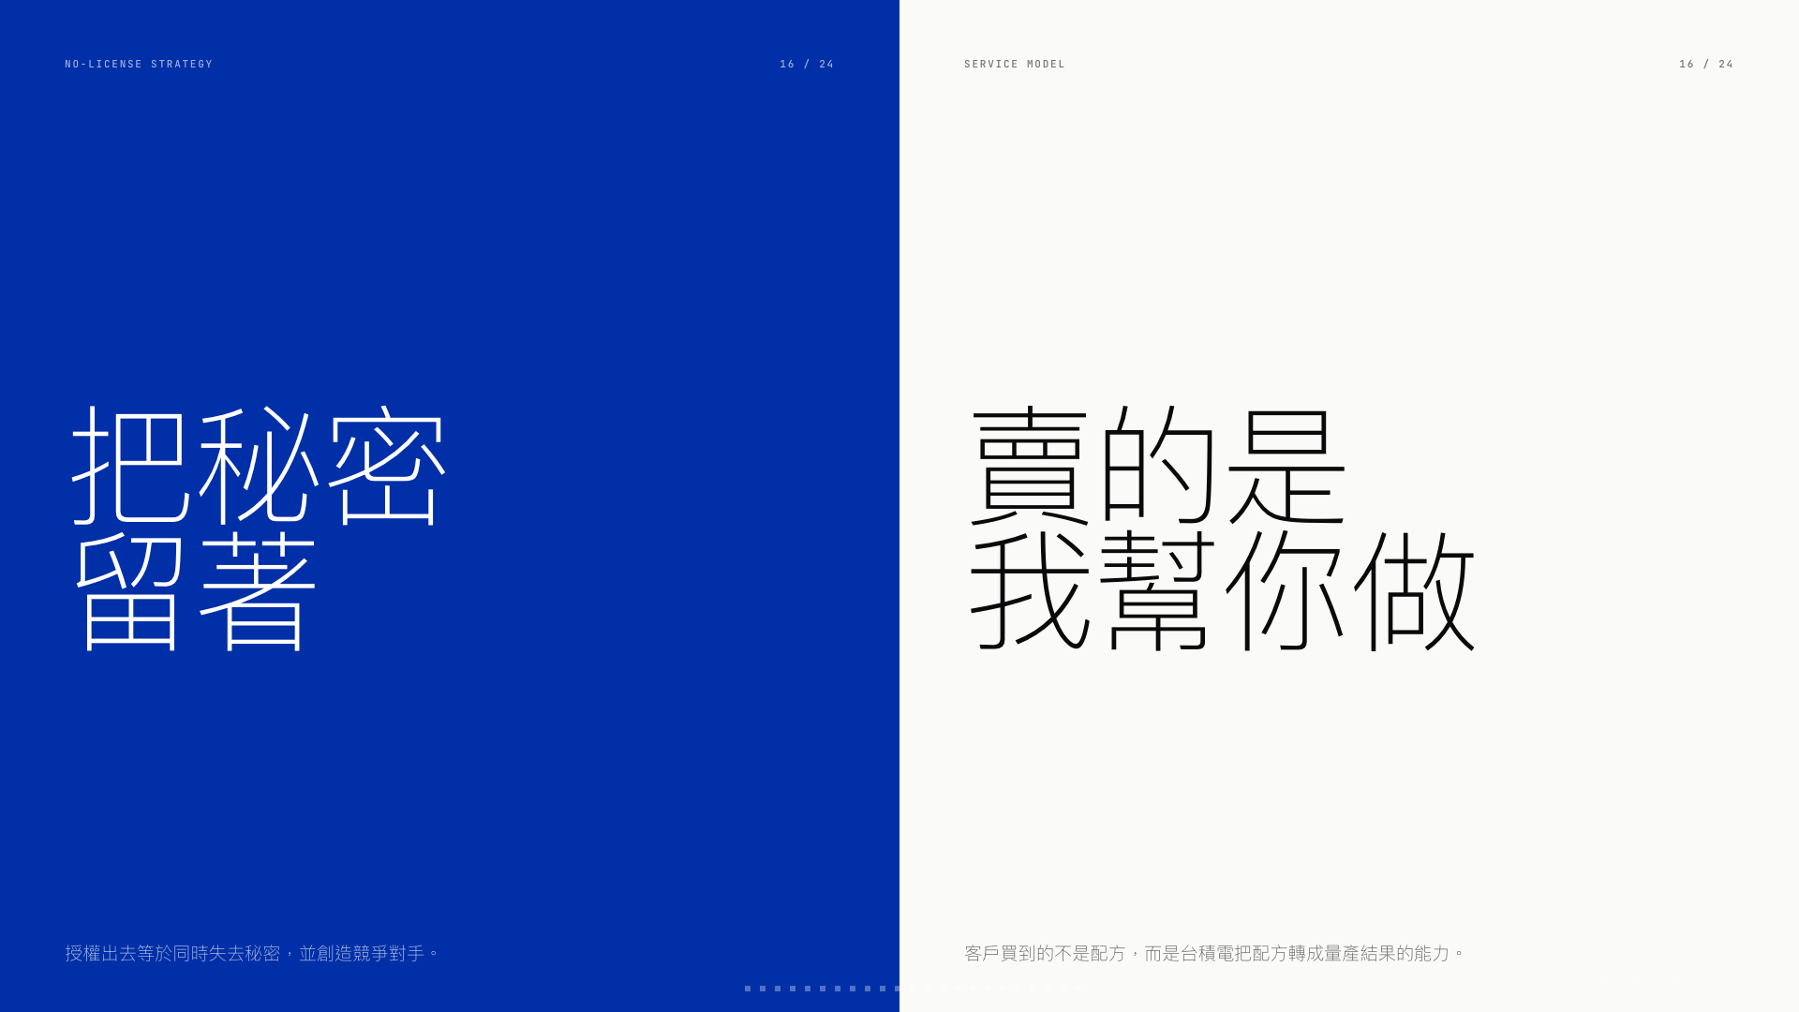
Notes:
那營業秘密怎麼拿來賺錢？
到這裡我們知道了：營業秘密 = 沒有公開的、有經濟價值的、被合理保護的技術 know-how。
那一家公司擁有這些 know-how 之後，怎麼把它變成現金流？主要有三種方式：
### 第一種：自己用，靠它賣得更好
你的 know-how 讓你的產品良率更高、成本更低、品質更穩定。所以同樣的東西你能賣更便宜（薄利多銷），或者同樣的價格你能賺更多（溢價）。
台積電就是這個模式。它不把 know-how 授權給別人，而是自己用 — 客戶（Apple、Nvidia）付的是代工費，但實際上買的是台積電的秘密製程能力帶來的結果：更高良率、更快投產、更低風險。
為什麼台積電不授權？因為把 know-how 授權出去等於同時做了兩件最糟的事：**失去秘密 + 創造競爭對手**。所以它選擇把秘密留著，賣的是「服務」而不是「技術」。
### 第二種：打包授權，收授權金
你把 know-how 和其他東西（專利、軟體、品牌、認證）包在一起，授權給其他公司使用，每台產品出貨你抽一筆錢。
Dolby 就是這個模式。Dolby 幾乎不做硬體產品，但 FY2025 的總營收是 13.49 億美元，其中 **92.5%（12.48 億美元）來自授權**。全公司只有約 2,200 名員工。
Dolby 賣的不只是專利許可 — 它賣的是一整個組合：
- **專利**（音訊壓縮、Dolby Atmos、Dolby Vision 的技術專利）
- **Know-how**（怎麼正確實作這些技術的專有資訊）
- **軟體**（編譯過的參考解碼器，禁止逆向工程）
- **品牌**（Dolby 商標和雙 D 標誌 — 消費者認得這個 logo）
- **認證**（每個產品上市前都要通過 Dolby 的測試）
為什麼製造商願意付錢？因為 Dolby 的技術已經被寫進了 D

Slide 17
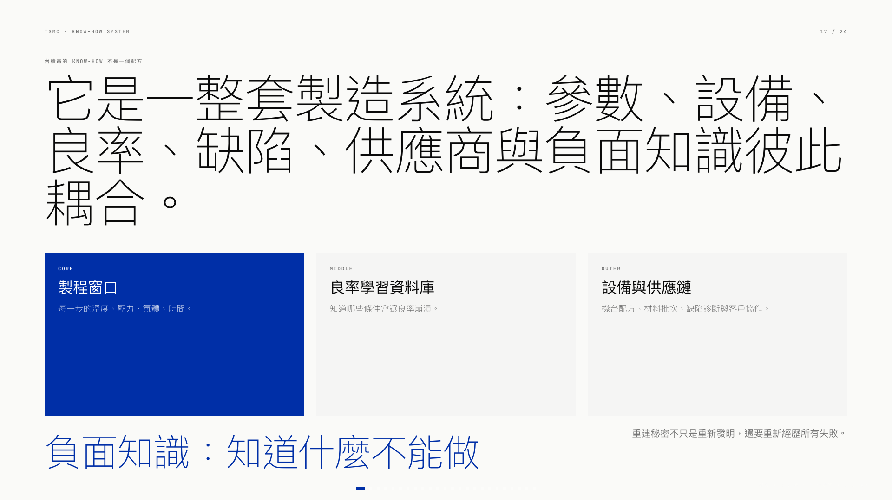
Notes:
那營業秘密怎麼拿來賺錢？
到這裡我們知道了：營業秘密 = 沒有公開的、有經濟價值的、被合理保護的技術 know-how。
那一家公司擁有這些 know-how 之後，怎麼把它變成現金流？主要有三種方式：
### 第一種：自己用，靠它賣得更好
你的 know-how 讓你的產品良率更高、成本更低、品質更穩定。所以同樣的東西你能賣更便宜（薄利多銷），或者同樣的價格你能賺更多（溢價）。
台積電就是這個模式。它不把 know-how 授權給別人，而是自己用 — 客戶（Apple、Nvidia）付的是代工費，但實際上買的是台積電的秘密製程能力帶來的結果：更高良率、更快投產、更低風險。
為什麼台積電不授權？因為把 know-how 授權出去等於同時做了兩件最糟的事：**失去秘密 + 創造競爭對手**。所以它選擇把秘密留著，賣的是「服務」而不是「技術」。
### 第二種：打包授權，收授權金
你把 know-how 和其他東西（專利、軟體、品牌、認證）包在一起，授權給其他公司使用，每台產品出貨你抽一筆錢。
Dolby 就是這個模式。Dolby 幾乎不做硬體產品，但 FY2025 的總營收是 13.49 億美元，其中 **92.5%（12.48 億美元）來自授權**。全公司只有約 2,200 名員工。
Dolby 賣的不只是專利許可 — 它賣的是一整個組合：
- **專利**（音訊壓縮、Dolby Atmos、Dolby Vision 的技術專利）
- **Know-how**（怎麼正確實作這些技術的專有資訊）
- **軟體**（編譯過的參考解碼器，禁止逆向工程）
- **品牌**（Dolby 商標和雙 D 標誌 — 消費者認得這個 logo）
- **認證**（每個產品上市前都要通過 Dolby 的測試）
為什麼製造商願意付錢？因為 Dolby 的技術已經被寫進了 D

Slide 18
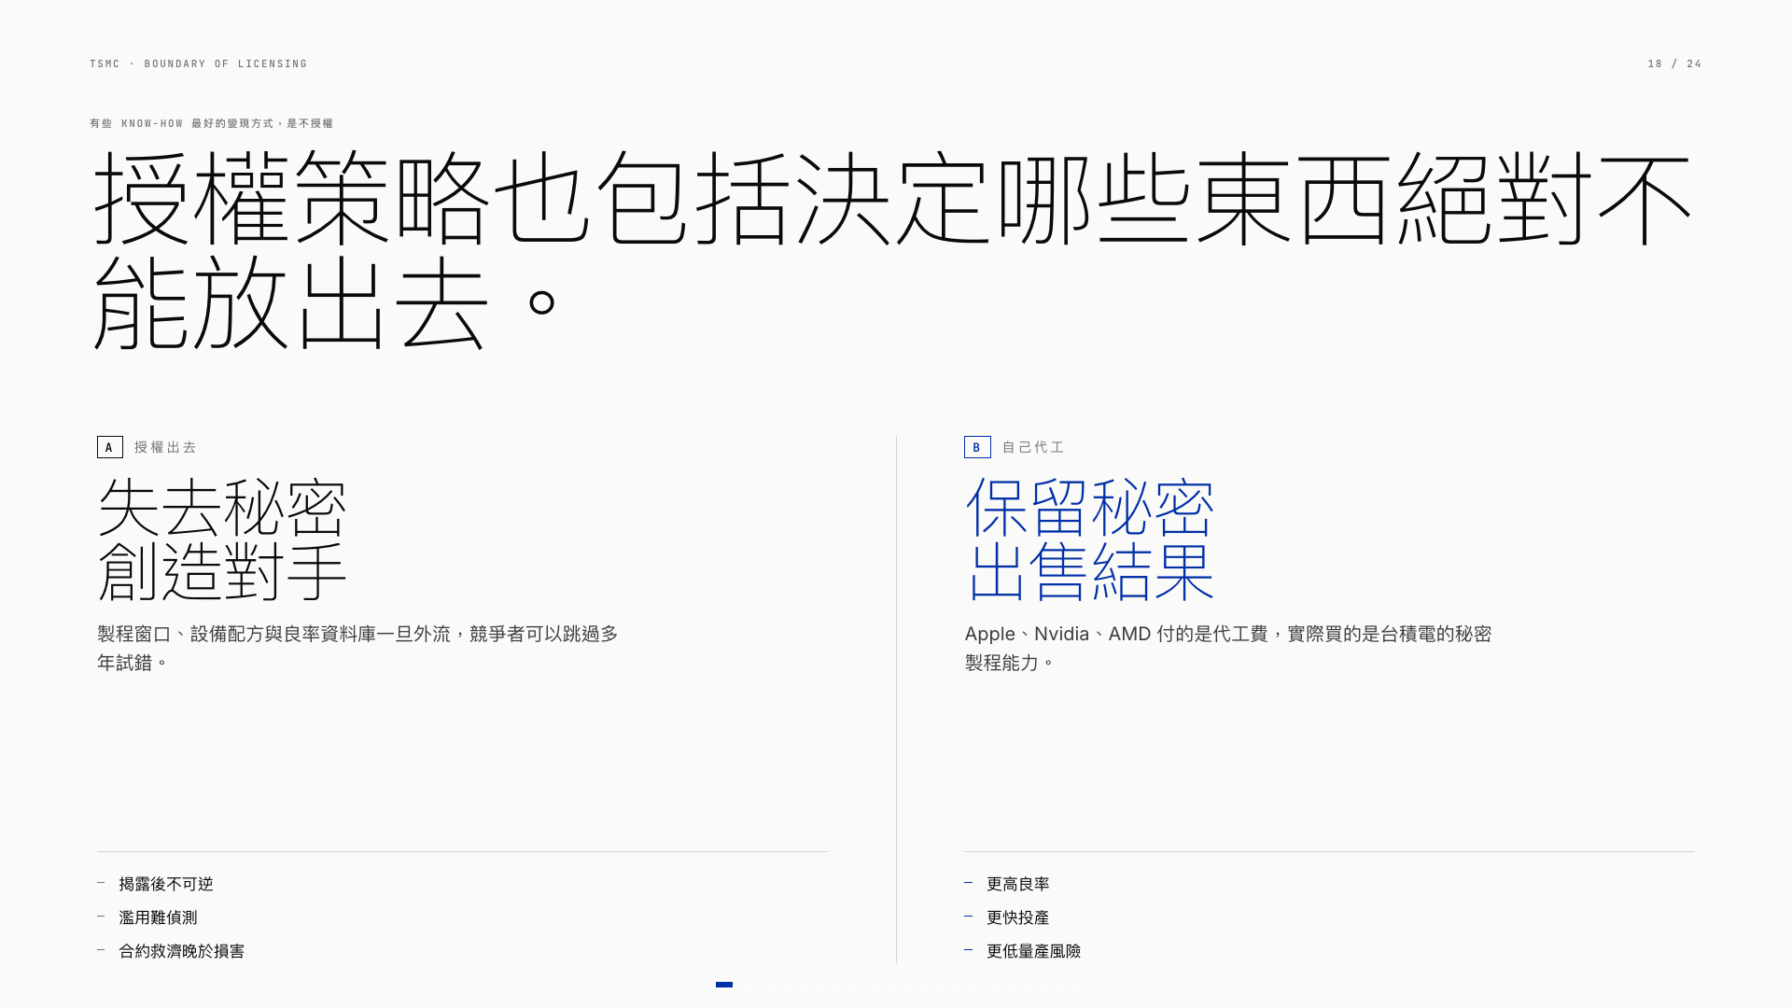
Notes:
那營業秘密怎麼拿來賺錢？
到這裡我們知道了：營業秘密 = 沒有公開的、有經濟價值的、被合理保護的技術 know-how。
那一家公司擁有這些 know-how 之後，怎麼把它變成現金流？主要有三種方式：
### 第一種：自己用，靠它賣得更好
你的 know-how 讓你的產品良率更高、成本更低、品質更穩定。所以同樣的東西你能賣更便宜（薄利多銷），或者同樣的價格你能賺更多（溢價）。
台積電就是這個模式。它不把 know-how 授權給別人，而是自己用 — 客戶（Apple、Nvidia）付的是代工費，但實際上買的是台積電的秘密製程能力帶來的結果：更高良率、更快投產、更低風險。
為什麼台積電不授權？因為把 know-how 授權出去等於同時做了兩件最糟的事：**失去秘密 + 創造競爭對手**。所以它選擇把秘密留著，賣的是「服務」而不是「技術」。
### 第二種：打包授權，收授權金
你把 know-how 和其他東西（專利、軟體、品牌、認證）包在一起，授權給其他公司使用，每台產品出貨你抽一筆錢。
Dolby 就是這個模式。Dolby 幾乎不做硬體產品，但 FY2025 的總營收是 13.49 億美元，其中 **92.5%（12.48 億美元）來自授權**。全公司只有約 2,200 名員工。
Dolby 賣的不只是專利許可 — 它賣的是一整個組合：
- **專利**（音訊壓縮、Dolby Atmos、Dolby Vision 的技術專利）
- **Know-how**（怎麼正確實作這些技術的專有資訊）
- **軟體**（編譯過的參考解碼器，禁止逆向工程）
- **品牌**（Dolby 商標和雙 D 標誌 — 消費者認得這個 logo）
- **認證**（每個產品上市前都要通過 Dolby 的測試）
為什麼製造商願意付錢？因為 Dolby 的技術已經被寫進了 D

Slide 19
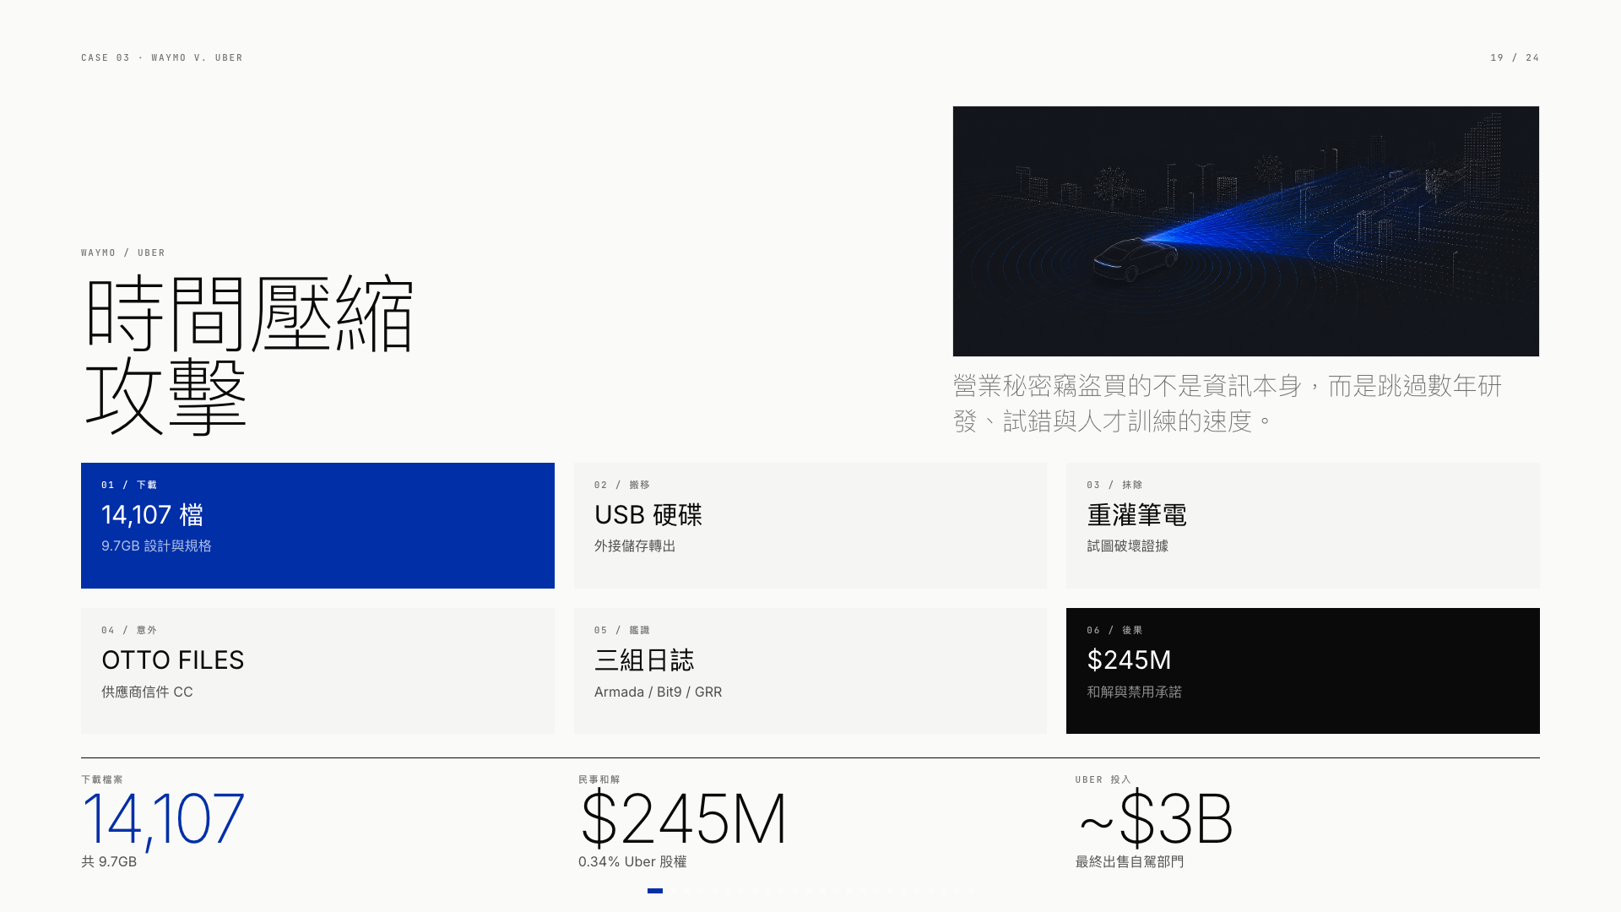
Notes:
那營業秘密怎麼拿來賺錢？
到這裡我們知道了：營業秘密 = 沒有公開的、有經濟價值的、被合理保護的技術 know-how。
那一家公司擁有這些 know-how 之後，怎麼把它變成現金流？主要有三種方式：
### 第一種：自己用，靠它賣得更好
你的 know-how 讓你的產品良率更高、成本更低、品質更穩定。所以同樣的東西你能賣更便宜（薄利多銷），或者同樣的價格你能賺更多（溢價）。
台積電就是這個模式。它不把 know-how 授權給別人，而是自己用 — 客戶（Apple、Nvidia）付的是代工費，但實際上買的是台積電的秘密製程能力帶來的結果：更高良率、更快投產、更低風險。
為什麼台積電不授權？因為把 know-how 授權出去等於同時做了兩件最糟的事：**失去秘密 + 創造競爭對手**。所以它選擇把秘密留著，賣的是「服務」而不是「技術」。
### 第二種：打包授權，收授權金
你把 know-how 和其他東西（專利、軟體、品牌、認證）包在一起，授權給其他公司使用，每台產品出貨你抽一筆錢。
Dolby 就是這個模式。Dolby 幾乎不做硬體產品，但 FY2025 的總營收是 13.49 億美元，其中 **92.5%（12.48 億美元）來自授權**。全公司只有約 2,200 名員工。
Dolby 賣的不只是專利許可 — 它賣的是一整個組合：
- **專利**（音訊壓縮、Dolby Atmos、Dolby Vision 的技術專利）
- **Know-how**（怎麼正確實作這些技術的專有資訊）
- **軟體**（編譯過的參考解碼器，禁止逆向工程）
- **品牌**（Dolby 商標和雙 D 標誌 — 消費者認得這個 logo）
- **認證**（每個產品上市前都要通過 Dolby 的測試）
為什麼製造商願意付錢？因為 Dolby 的技術已經被寫進了 D

Slide 20
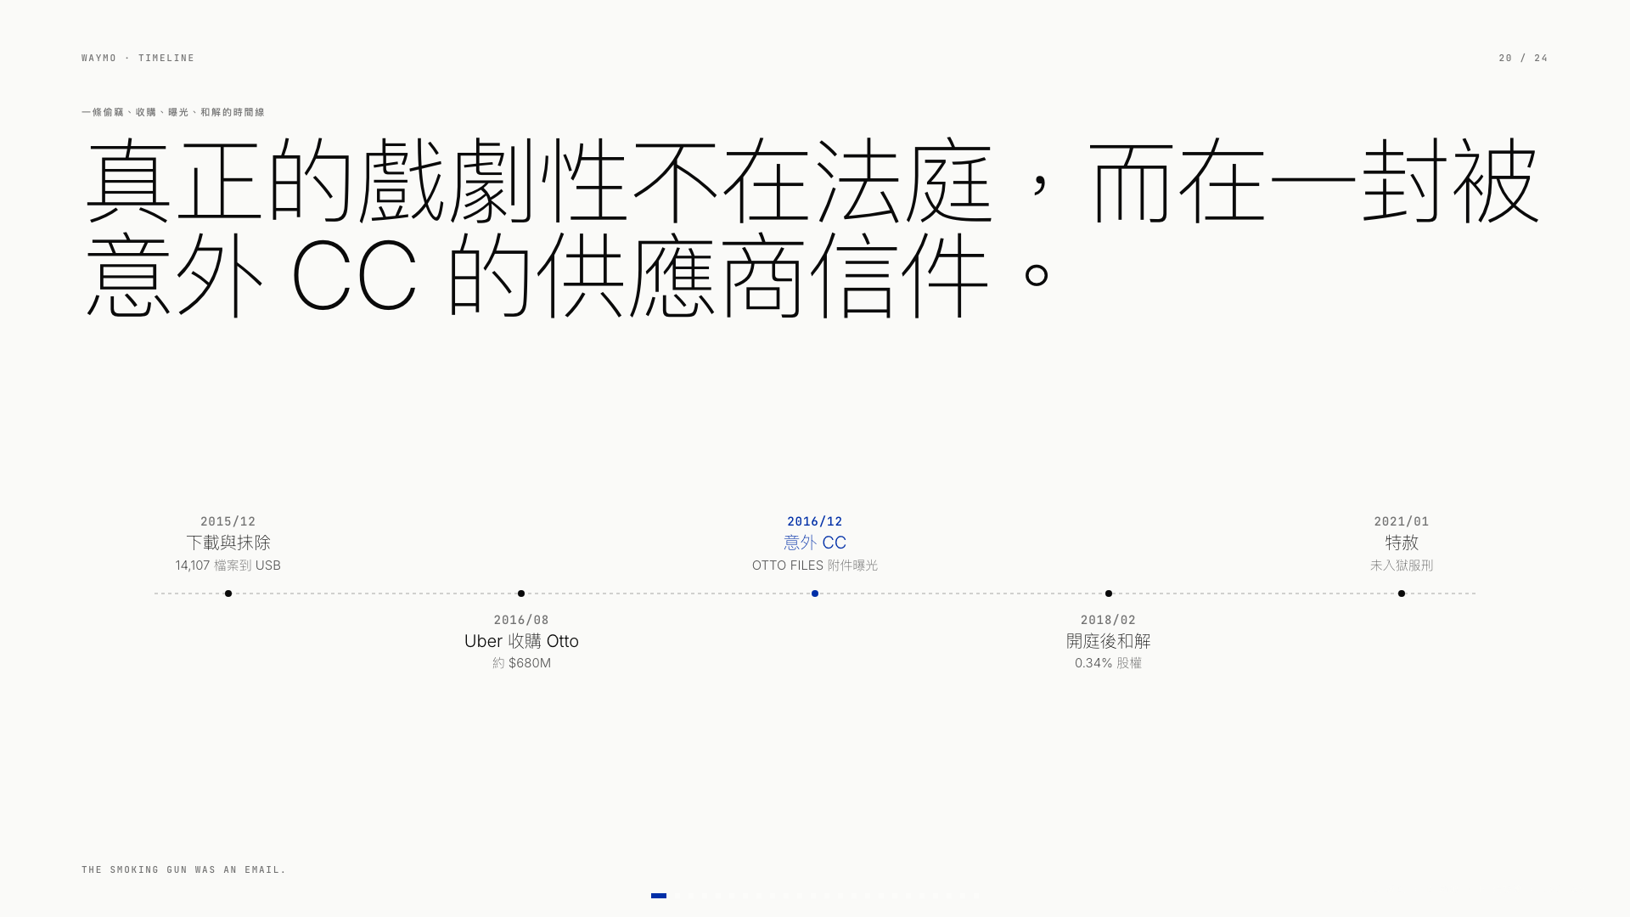
Notes:
那營業秘密怎麼拿來賺錢？
到這裡我們知道了：營業秘密 = 沒有公開的、有經濟價值的、被合理保護的技術 know-how。
那一家公司擁有這些 know-how 之後，怎麼把它變成現金流？主要有三種方式：
### 第一種：自己用，靠它賣得更好
你的 know-how 讓你的產品良率更高、成本更低、品質更穩定。所以同樣的東西你能賣更便宜（薄利多銷），或者同樣的價格你能賺更多（溢價）。
台積電就是這個模式。它不把 know-how 授權給別人，而是自己用 — 客戶（Apple、Nvidia）付的是代工費，但實際上買的是台積電的秘密製程能力帶來的結果：更高良率、更快投產、更低風險。
為什麼台積電不授權？因為把 know-how 授權出去等於同時做了兩件最糟的事：**失去秘密 + 創造競爭對手**。所以它選擇把秘密留著，賣的是「服務」而不是「技術」。
### 第二種：打包授權，收授權金
你把 know-how 和其他東西（專利、軟體、品牌、認證）包在一起，授權給其他公司使用，每台產品出貨你抽一筆錢。
Dolby 就是這個模式。Dolby 幾乎不做硬體產品，但 FY2025 的總營收是 13.49 億美元，其中 **92.5%（12.48 億美元）來自授權**。全公司只有約 2,200 名員工。
Dolby 賣的不只是專利許可 — 它賣的是一整個組合：
- **專利**（音訊壓縮、Dolby Atmos、Dolby Vision 的技術專利）
- **Know-how**（怎麼正確實作這些技術的專有資訊）
- **軟體**（編譯過的參考解碼器，禁止逆向工程）
- **品牌**（Dolby 商標和雙 D 標誌 — 消費者認得這個 logo）
- **認證**（每個產品上市前都要通過 Dolby 的測試）
為什麼製造商願意付錢？因為 Dolby 的技術已經被寫進了 D

Slide 21
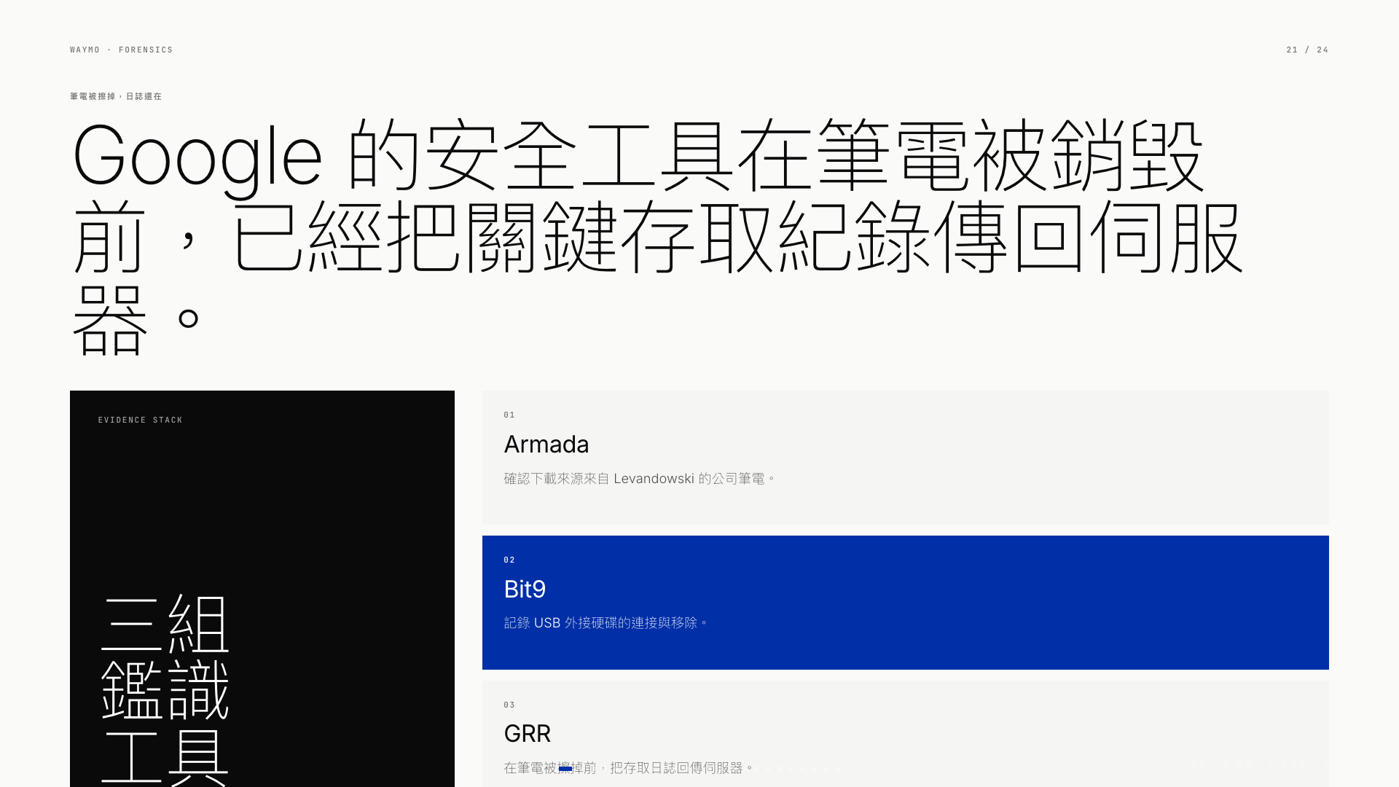
Notes:
那營業秘密怎麼拿來賺錢？
到這裡我們知道了：營業秘密 = 沒有公開的、有經濟價值的、被合理保護的技術 know-how。
那一家公司擁有這些 know-how 之後，怎麼把它變成現金流？主要有三種方式：
### 第一種：自己用，靠它賣得更好
你的 know-how 讓你的產品良率更高、成本更低、品質更穩定。所以同樣的東西你能賣更便宜（薄利多銷），或者同樣的價格你能賺更多（溢價）。
台積電就是這個模式。它不把 know-how 授權給別人，而是自己用 — 客戶（Apple、Nvidia）付的是代工費，但實際上買的是台積電的秘密製程能力帶來的結果：更高良率、更快投產、更低風險。
為什麼台積電不授權？因為把 know-how 授權出去等於同時做了兩件最糟的事：**失去秘密 + 創造競爭對手**。所以它選擇把秘密留著，賣的是「服務」而不是「技術」。
### 第二種：打包授權，收授權金
你把 know-how 和其他東西（專利、軟體、品牌、認證）包在一起，授權給其他公司使用，每台產品出貨你抽一筆錢。
Dolby 就是這個模式。Dolby 幾乎不做硬體產品，但 FY2025 的總營收是 13.49 億美元，其中 **92.5%（12.48 億美元）來自授權**。全公司只有約 2,200 名員工。
Dolby 賣的不只是專利許可 — 它賣的是一整個組合：
- **專利**（音訊壓縮、Dolby Atmos、Dolby Vision 的技術專利）
- **Know-how**（怎麼正確實作這些技術的專有資訊）
- **軟體**（編譯過的參考解碼器，禁止逆向工程）
- **品牌**（Dolby 商標和雙 D 標誌 — 消費者認得這個 logo）
- **認證**（每個產品上市前都要通過 Dolby 的測試）
為什麼製造商願意付錢？因為 Dolby 的技術已經被寫進了 D

Slide 22
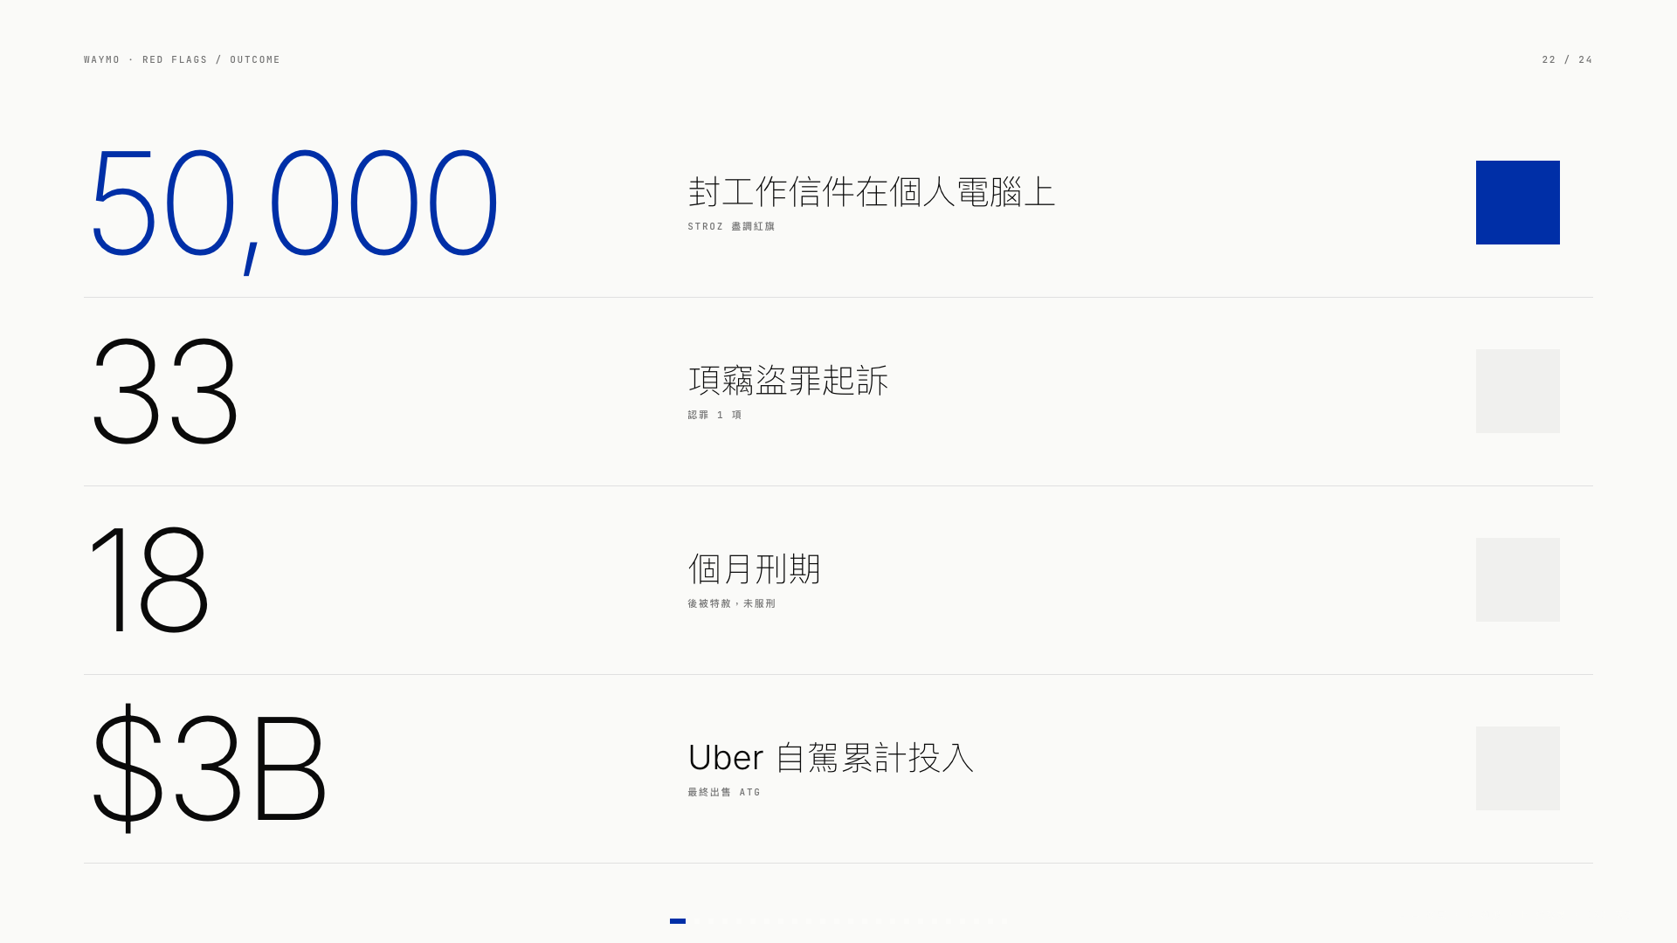
Notes:
那營業秘密怎麼拿來賺錢？
到這裡我們知道了：營業秘密 = 沒有公開的、有經濟價值的、被合理保護的技術 know-how。
那一家公司擁有這些 know-how 之後，怎麼把它變成現金流？主要有三種方式：
### 第一種：自己用，靠它賣得更好
你的 know-how 讓你的產品良率更高、成本更低、品質更穩定。所以同樣的東西你能賣更便宜（薄利多銷），或者同樣的價格你能賺更多（溢價）。
台積電就是這個模式。它不把 know-how 授權給別人，而是自己用 — 客戶（Apple、Nvidia）付的是代工費，但實際上買的是台積電的秘密製程能力帶來的結果：更高良率、更快投產、更低風險。
為什麼台積電不授權？因為把 know-how 授權出去等於同時做了兩件最糟的事：**失去秘密 + 創造競爭對手**。所以它選擇把秘密留著，賣的是「服務」而不是「技術」。
### 第二種：打包授權，收授權金
你把 know-how 和其他東西（專利、軟體、品牌、認證）包在一起，授權給其他公司使用，每台產品出貨你抽一筆錢。
Dolby 就是這個模式。Dolby 幾乎不做硬體產品，但 FY2025 的總營收是 13.49 億美元，其中 **92.5%（12.48 億美元）來自授權**。全公司只有約 2,200 名員工。
Dolby 賣的不只是專利許可 — 它賣的是一整個組合：
- **專利**（音訊壓縮、Dolby Atmos、Dolby Vision 的技術專利）
- **Know-how**（怎麼正確實作這些技術的專有資訊）
- **軟體**（編譯過的參考解碼器，禁止逆向工程）
- **品牌**（Dolby 商標和雙 D 標誌 — 消費者認得這個 logo）
- **認證**（每個產品上市前都要通過 Dolby 的測試）
為什麼製造商願意付錢？因為 Dolby 的技術已經被寫進了 D

Slide 23
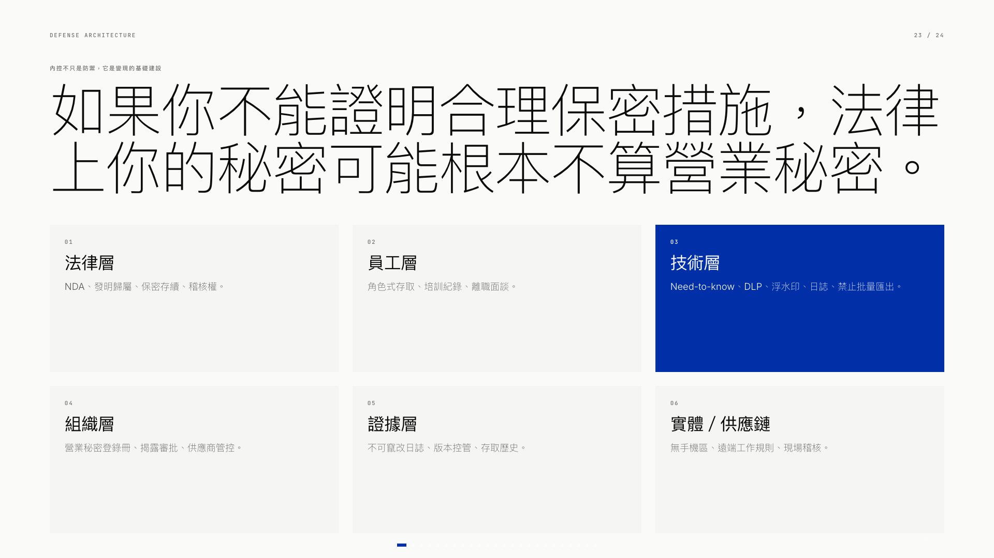
Notes:
營業秘密怎麼保護？
營業秘密跟專利不同：專利有政府幫你註冊和執法，營業秘密完全靠你自己保護。如果你保護不好，法律也不會幫你。
前面提到的第三個法律要件 — 「合理保密措施」— 在這裡變得關鍵。台灣最高法院的判決明確說過：蓋一個「機密」章是不夠的，你需要有**實際運作的控制機制**。
這些機制大致分成幾層：
**法律層**：NDA（保密協議）、員工的發明歸屬條款、競業禁止條款（台灣勞基法限制最長兩年）、授權合約裡的稽核權。
**員工層**：角色式存取控制（不是每個人都能看到所有東西）、培訓紀錄、離職面談、離職時的資料歸還和刪除認證。
**技術層**：Need-to-know 權限、DLP（資料外洩防護系統，阻擋異常下載和轉寄）、文件浮水印、存取日誌。
**組織層**：營業秘密的內部登錄冊（知道公司有哪些秘密）、揭露審批流程（要分享給外部之前要經過批准）、供應商管控。
為什麼這些這麼重要？看看 Waymo 案和台積電案就知道：
**Waymo 的內控失敗在哪？** Levandowski 下載了 14,107 份檔案（9.7 GB）到 USB 硬碟，但 Google 當時沒有即時的大量下載警報。日誌有記錄，但沒有人即時在看。USB 埠沒有管控。離職前沒有自動觸發資料存取稽核。如果這些機制有到位，偷竊可能在發生的當下就被攔截。
**台積電 vs TEL 案的教訓更現代。** 2025-2026 年，前台積電工程師跳槽到設備供應商 TEL 後，利用跟現職台積電工程師的舊關係，在居酒屋、會議室、甚至工程師家裡，用**手機拍攝**對方筆電上的機密檔案。台積電的 DLP 系統能擋住數位外洩（下載、轉寄、列印），但擋不住有人拿手機對著螢幕按快門。遠端工作讓機密資料離開了無手機區的保護。2026 年一審判決：主犯 10 年、TEL 台灣罰金 1.5 億新台幣。
---

Slide 24
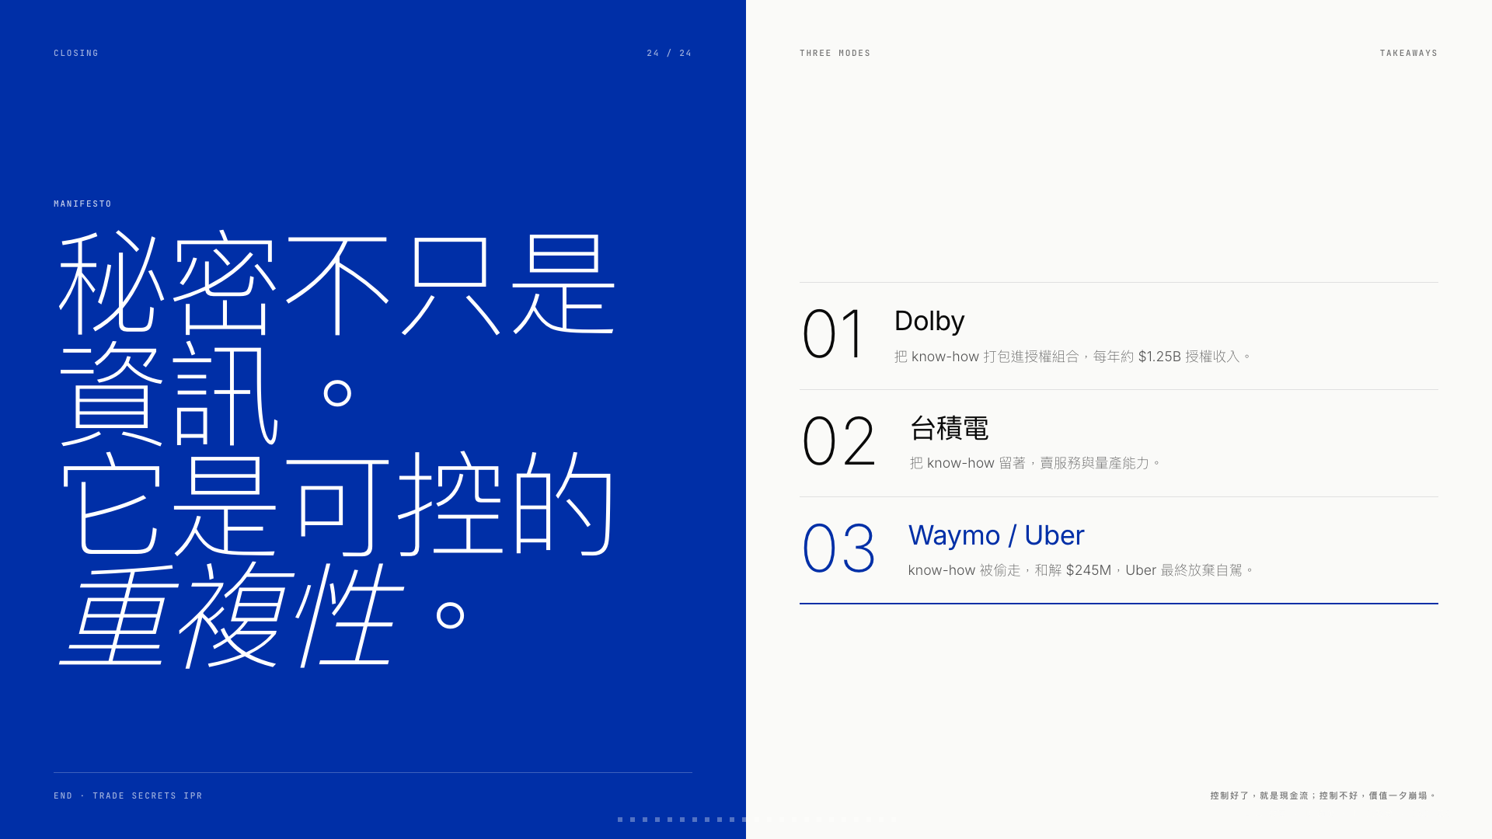
Notes:
把所有東西串起來
回到最開始的問題：一家公司有了技術，怎麼防止別人抄走、怎麼靠它賺錢？
答案取決於技術的性質：
**如果技術容易被逆向工程**（產品賣出去就能被拆開分析），那保密沒有用 — 別人一拆就知道了。這種情況申請專利比較好，至少你有 20 年的排他權。
**如果技術藏在執行層**（製程參數、良率調校、設備配方），外部看不到，那保密比公開好。因為你不公開，別人就沒辦法輕易複製；如果你還申請了專利把細節寫出來，反而是告訴競爭對手你怎麼做的。
**最聰明的做法是兩個都用**：專利保護別人看得到的架構層，營業秘密保護別人看不到的執行層。台積電就是這樣：11.4 萬件專利守住架構，47.5 萬筆營業秘密守住製程。
而賺錢的方式，取決於你怎麼運用這些秘密：
| 策略 | 代表公司 | 結果 |
|------|---------|------|
| 不授權，靠秘密賣服務 | 台積電 | 年營收 US$900 億 |
| 打包授權，收持續性授權金 | Dolby | 年授權收入 US$12.5 億，92.5% 來自授權 |
| 保護失敗，秘密被偷 | Waymo/Uber | 和解 $2.45 億，Uber 最終放棄自駕、損失 $30 億 |
三個故事講的是同一件事：
**營業秘密不只是「沒公開的資訊」。它是一家公司花了大量時間和失敗累積出來的執行能力。控制好了，它就是源源不絕的現金流。控制不好，價值可能在一夕之間崩塌。**

